Slide 1
Szén-dioxid légköri mérések
1958-tól rendszeres mérések: Mauna Loa obszervatórium, természetes környezetben.
Csendes-óceánból kiemelkedő vulkanikus eredetű szigeten 3397 m magasságban
szén-dioxid a légkörben

Slide 2
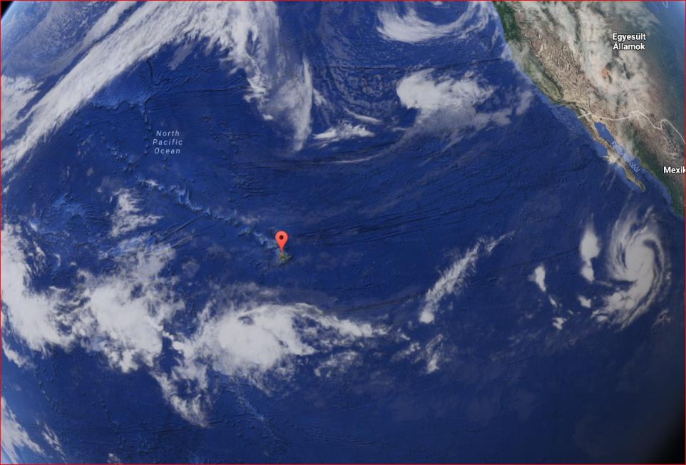
Hawai - sziget

Slide 3
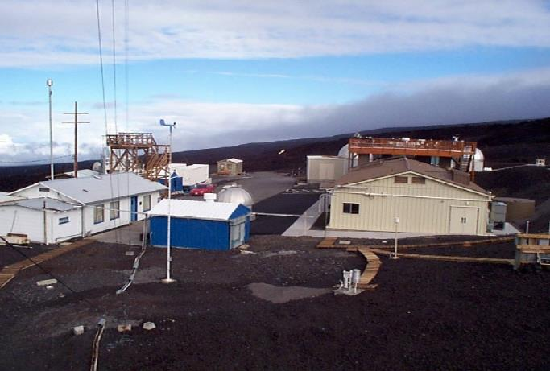
Széndioxid koncentráció
Mérés: Mauna Loa Observatory (1958 – present)
Mauna Loa széndioxid koncentráció mérés

Slide 4
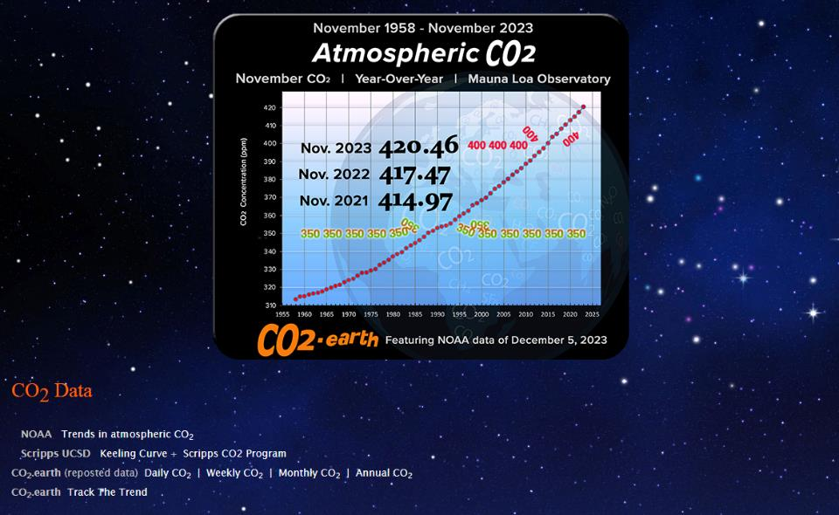
https://www.co2.earth/
szén-dioxid a légkörben

